Slide 1
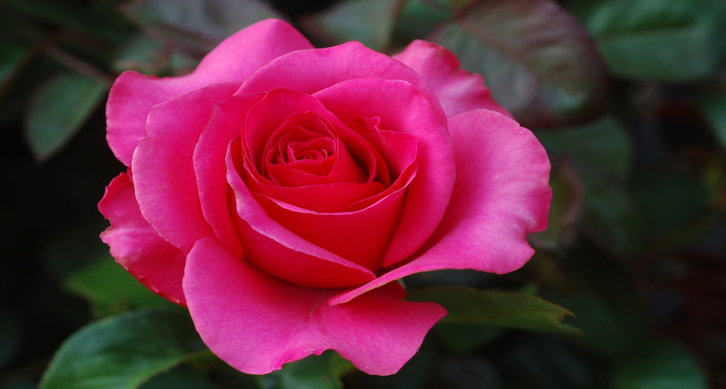
স্বাগতম

Slide 2

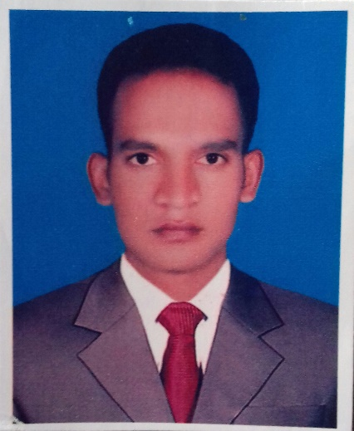

শিক্ষক পরিচিতি
পাঠ পরিচিতি
মুঞ্জুরুল ইসলাম
শকারি শিক্ষক (বাংলা)
এম এ , বিএড,বিপিএড
পাটুলীপাড়া উচ্চ বিদ্যালয়
ভাঙ্গুড়া,পাবনা।এম,এ,
বাংলা প্রথম পত্র
( গদ্য)
নবম ও দশম শ্রেণি
সময়ঃ ৪0 মিনিট

Slide 3
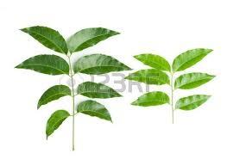
পাঠ শেষে শিক্ষার্থীরা-
লেখক পরিচিতি জানবে।
লেখকের কয়েকটি গ্রন্থের নাম বলতে পারবে।
কঠিন শব্দের অর্থ বলতে পারবে।
নিমগাছের রূপ ও গুণ ব্যাখ্যা করতে পারবে।
নিমগাছ গল্পের সারমর্ম লিখতে পারবে।
অন্তর্নিহিত বিষয় সম্পর্কে ধারনা লাভ করবে।
নিমগাছের সাথে লক্ষী বউ নিপুণার সাদৃশ্য বর্ণনা করতে পারবে।

Slide 4
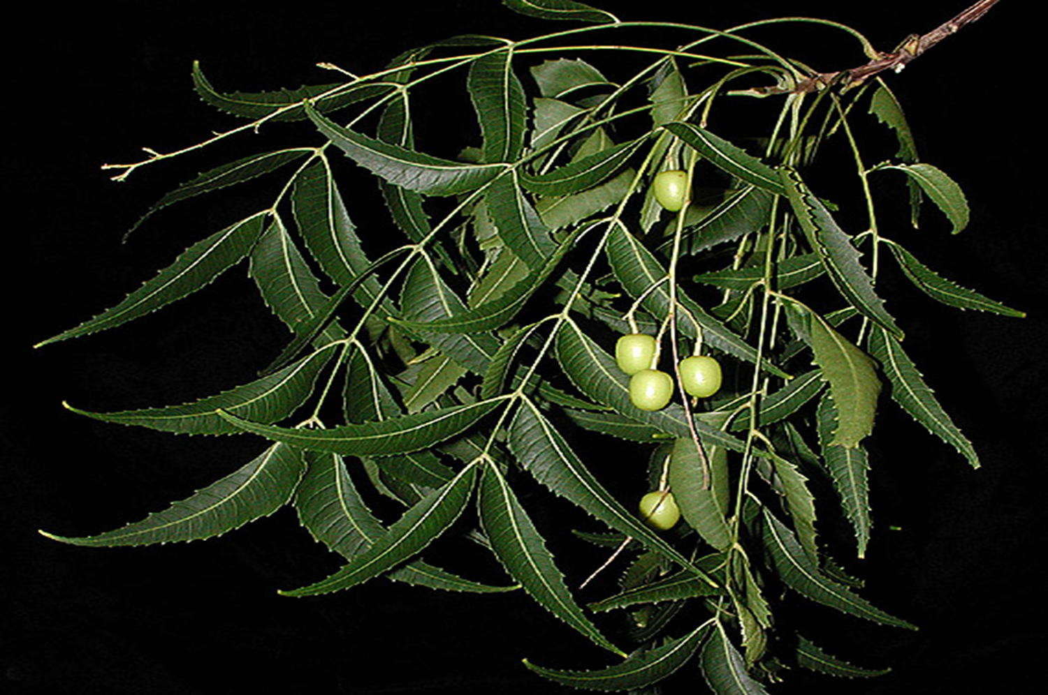
তোমরা বলতে পারবে এই পাতার নাম কি?
হ্যা ঠিকই ধরেছে এটি
নিম গাছের পাতা

Slide 5
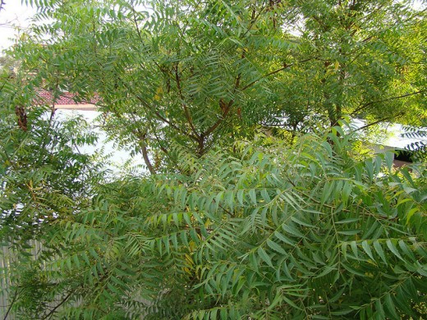
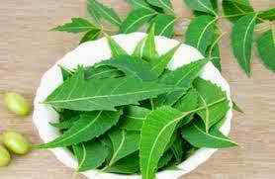
আজকের পাঠ নিম গাছ
নিম ফল নিম পাতা

Slide 6
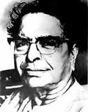
মৃত্যঃ ১৯৭৯ সালের ০৯ ফেব্রুয়ারী
কলকাতায়
জন্মঃ ১৮৯৯
বিহারের মনিহার গ্রামে
প্রকৃত নাম
বলাই চাঁদ মুখোপাধ্যায়
বিহারের পাটনা মেডিকেল কলেজ থেকে এম.বি পাশ করেন
সাহিত্য স্বীকৃতি
পদ্মভূষণ উপাধি
কর্মজীবনে
মেডিকেল অফিসার
পদে নিয়োজিত ছিলেন
বনফুল
উপন্যাস
সাহিত্যকর্ম
গল্পগ্রন্থ
তৃণখণ্ড
কাব্যগ্রন্থ
বনফুলের গল্প
সে ও আমি
বনফুলের কবিতা
বিন্দুবিসর্গ
অগ্নি
চতুর্দশপদী
অদৃশ্যলোক

Slide 7

সরব পাঠ
কেউ ছালটা ছাড়িয়ে নিয়ে সিদ্ধ করছে।
পাতাগুলো ছিঁড়ে শিলে পিষছে কেউ।
কেউ বা ভাজছে গরম তেলে।
খোস দাদ হাজা চুলকুনিতে লাগাবে।
চর্মরোগের অব্যর্থ মহৌষধ।
কচি পাতাগুলো খায়ও অনেকে।
এমনি কাঁচাতেই.....
কিংবা ভেজে বেগুন- সহযোগে।
যকৃতের পক্ষে ভারী উপকার।
কচি ডালগুলো ভেঙে চিবোয় কত লোক...। দাঁত ভালো থাকে।
কবিরাজরা প্রশংসায় পঞ্চমুখ।
বাড়ির পাশে গজালে বিজ্ঞরা খুসী হন।
বলেন-"নিমের হাওয়া ভাল, থাক, কেটো না।"
কাটে না, কিন্তু যত্নও করে না।
আবর্জনা জমে এসে চারিদিকে।
শান দিয়ে বাধিয়েও দেয় কেউ- সে আর এক আবর্জনা।
হঠাৎ একদিন একটা নূতন ধরণের লোক এল।
মুগ্ধ দৃষ্টিতে চেয়ে রইল নিমগাছের দিকে। ছাল তুললে না, পাতা ছিঁড়লে না, ডাল ভাঙ্গলে না। মুগ্ধ দৃষ্টিতে চেয়ে রইল শুধু।
বলে উঠলো, "বাঃ কি সুন্দর পাতাগুলো.....কি রূপ। থোকা থোকা ফুলেরই বা কি বাহার....এক ঝাঁক নক্ষত্র নেমে এসেছে যেন নীল আকাশ থেকে সবুজ সায়রে। বাঃ--"
খানিকক্ষণ চেয়ে থেকে চলে গেল।`
কবিরাজ নয়, কবি।
নিমগাছটার ইচ্ছে করতে লাগল লোকটার সঙ্গে চলে যায়। কিন্তু পারলে না।মাটির ভেতর শিকড় অনেক দূরে চলে গেছে। বাড়ির পিছনে আবর্জনার স্তূপের মধ্যেই দাঁড়িয়ে রইল সে।
ওদের বাড়ীর গৃহকর্ম-নিপুণা লক্ষ্ণী বউটার ঠিক এই দশা।
অডিও শুনতে ক্লিক করুন

Slide 8
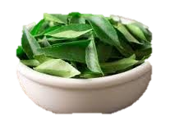
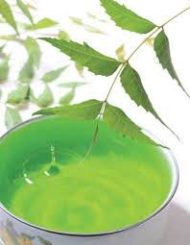
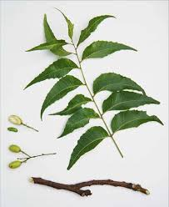
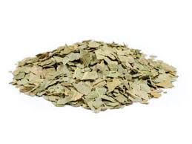
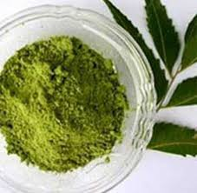
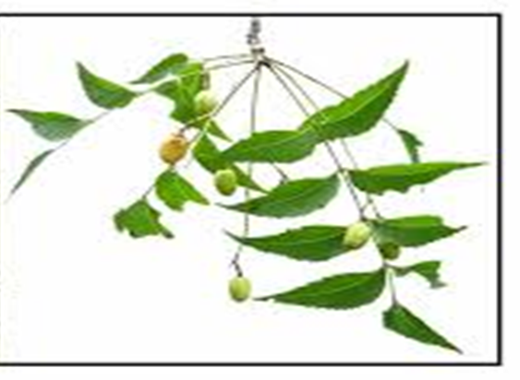
নিম পাতার ব্যবহার

Slide 9
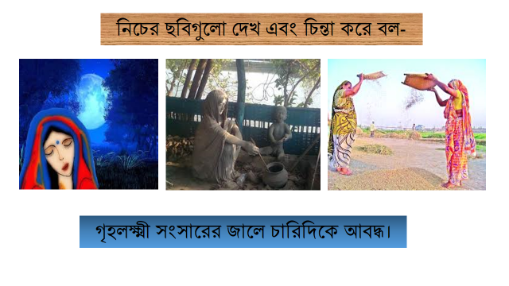

Slide 10
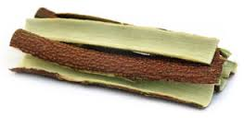
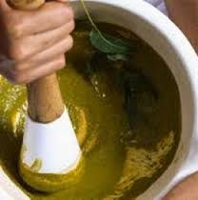
শব্দার্থ ও বাক্যগঠন
ছাল
বাকল
নিমগাছের ছাল সিদ্ধ করে ব্যবহার করলে
রোগমুক্তি ঘটে।
শিলে পেষা
শিলপাটায় বাটা
নিমগাছের পাতা শিলপাটায় বেটে রস বের করে শরীরে লাগালে শরীর ভালো থাকে

Slide 11
মূল্যায়ন
বনফুলের প্রকৃত নাম কী?
যিনি গাছগাছালি পরিশোধন করেন তাকে কী বলে?
নিমগাছের কোন অংশ মানুষ কাঁচাই চিবিয়ে খায়?
নিমপাতা শরীরের কোন অংশের জন্য ভারি উপকারী?

Slide 12



ধন্যবাদ
সকলকে

